Slide 1
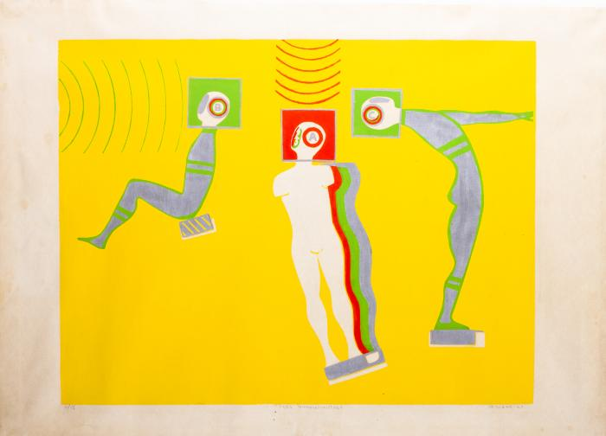
Tres humanonautas (CO_0008_1967)
Esta obra se ubica dentro de la serie de piezas neofigurativas tridimensionales inspiradas en la Carrera Espacial que Ortúzar realizó entre 1966 – 1967, las que representan cuerpos intervenidos con elementos que hacen referencia a la revolución técnico-científica en el contexto de la Guerra Fría. A diferencia de la obra gráfica de esta misma etapa marcada por el estilo Pop, estas esculturas fueron realizadas principalmente con piezas recicladas de aparatos mecánicos y con materiales industriales como: poliéster, alambre, láminas metálicas y, en algunos casos, con motores que hacían girar la parte superior de las piezas. La obras neofigurativas se ubican en el pliegue del cambio de figuración de la etapa “laboratorizada” respondiendo, del mismo modo, a una metodología experimental que deconstruye el método de trabajo de un taller tradicional.;;

Slide 2
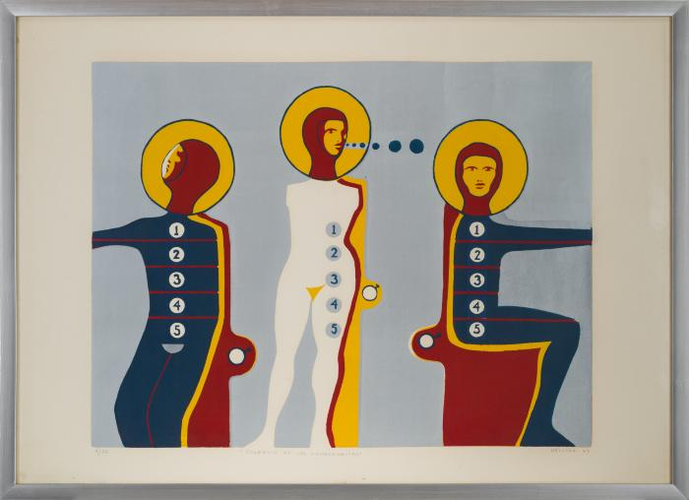
Coloquio de los humanonautas (CO_0009_1967)
Esta obra se ubica dentro de la serie de piezas neofigurativas tridimensionales inspiradas en la Carrera Espacial que Ortúzar realizó entre 1966 – 1967, las que representan cuerpos intervenidos con elementos que hacen referencia a la revolución técnico-científica en el contexto de la Guerra Fría. A diferencia de la obra gráfica de esta misma etapa marcada por el estilo Pop, estas esculturas fueron realizadas principalmente con piezas recicladas de aparatos mecánicos y con materiales industriales como: poliéster, alambre, láminas metálicas y, en algunos casos, con motores que hacían girar la parte superior de las piezas. La obras neofigurativas se ubican en el pliegue del cambio de figuración de la etapa “laboratorizada” respondiendo, del mismo modo, a una metodología experimental que deconstruye el método de trabajo de un taller tradicional. Obra inspirada en la Carrera Espacial. Expuesta en 1968 junto a las obras Tres Humanonautas y Transformación en la III Bienal Americana de Grabado en el Museo de Arte Contemporáneo de la Universidad de Chile. ;;

Slide 3
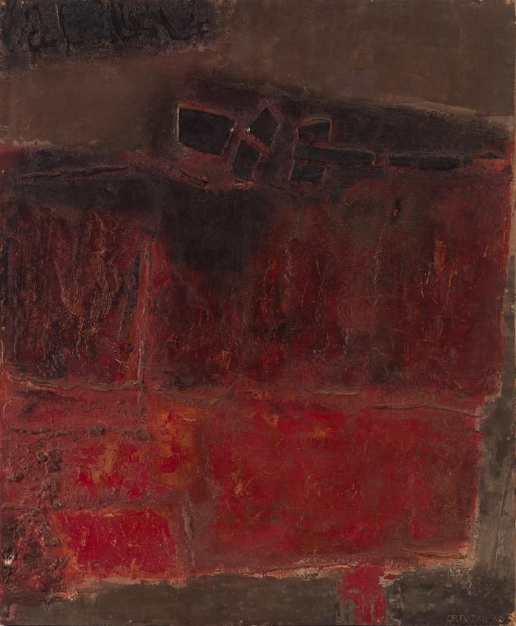
Composición (CO_0011_1960)
Pieza que forma parte del conjunto de obras denominadas Matéricas, que corresponde a una producción de carácter informalista desarrollada entre fines del 50 e inicios de los 60, caracterizada por pinturas realizadas al óleo en tonos generalmente ocres, grises y rojizos producidas sobre relieves de resina y/o yeso que se fijan a un soporte de madera. Esta producción se inspiró en una serie de investigaciones iconográficas sobre las culturas originarias de Chile y se expuso entre 1965 - 1967 en importantes galerías de Nueva York. ;;

Slide 4
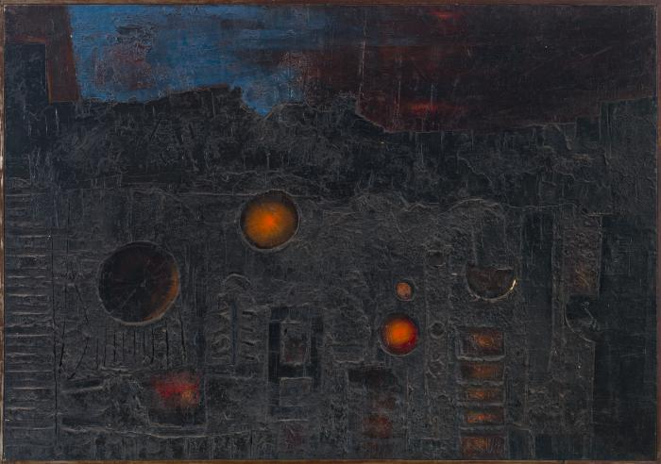
No identificado (CO_0032_1963)
Pieza que forma parte del conjunto de obras denominadas Matéricas, que corresponde a una producción de carácter informalista desarrollada entre fines del 50 e inicios de los 60, caracterizada por pinturas realizadas al óleo en tonos generalmente ocres, grises y rojizos producidas sobre relieves de resina y/o yeso que se fijan a un soporte de madera. Esta producción se inspiró en una serie de investigaciones iconográficas sobre las culturas originarias de Chile y se expuso entre 1965 - 1967 en importantes galerías de Nueva York. ;;

Slide 5
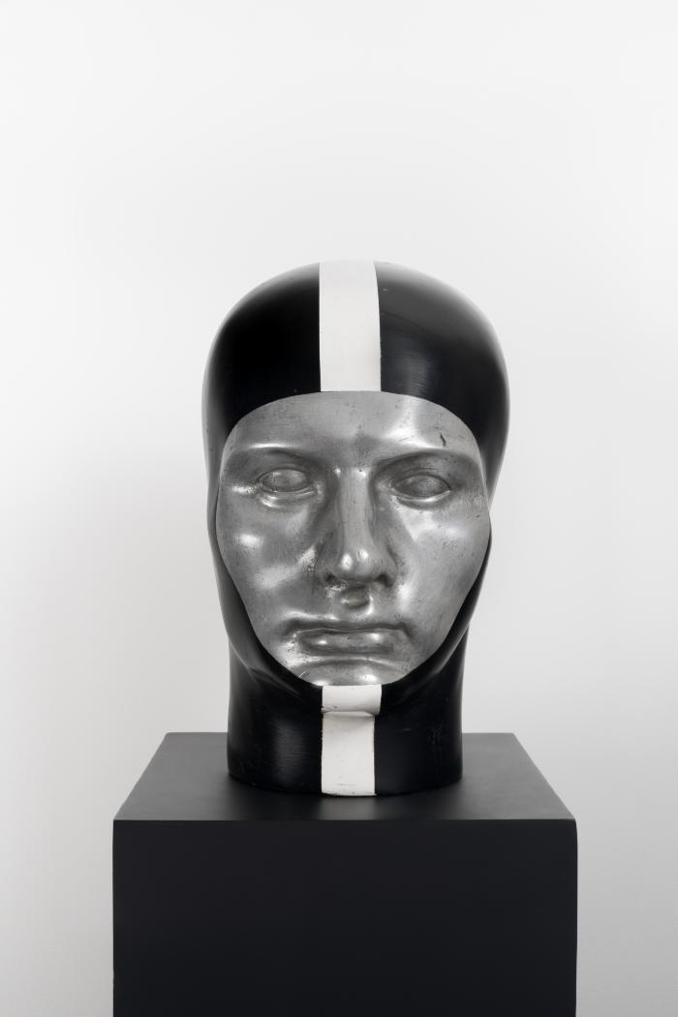
Sr. E (CO_0034_1966)
Esta obra se ubica dentro de la serie de piezas neofigurativas tridimensionales inspiradas en la Carrera Espacial que Ortúzar realizó entre 1966 – 1967, las que representan cuerpos intervenidos con elementos que hacen referencia a la revolución técnico-científica en el contexto de la Guerra Fría. A diferencia de la obra gráfica de esta misma etapa marcada por el estilo Pop, estas esculturas fueron realizadas principalmente con piezas recicladas de aparatos mecánicos y con materiales industriales como: poliéster, alambre, láminas metálicas y, en algunos casos, con motores que hacían girar la parte superior de las piezas. La obras neofigurativas se ubican en el pliegue del cambio de figuración de la etapa “laboratorizada” respondiendo, del mismo modo, a una metodología experimental que deconstruye el método de trabajo de un taller tradicional. Escultura que representa una cabeza de rostro plateado. Realizada con yeso y pintada con esmalte negro y una franja blanca en el centro. Tiene el interior hueco y dos piezas de aluminio en la base con dos orificios para anclar. Se infiere que esta obra corresponde a la escultura Sr. E descrita en la tesis de Cecilia Boisier (1967) y que se rescata la imagen de la cabeza dentro de una caja realizada con “lámina metálica, rejilla, alambres, motor que hace girar lentamente la figura, caja de música interior y aspas rojas.” La imagen de esta obra también se encuentra en la fotografía de Ricardo Bindis “Carlos Ortúzar en su taller” del artículo “La extrema vanguardia en el arte de Chile” (1967), documento disponible en el Archivo Carlos Ortúzar. ;;

Slide 6
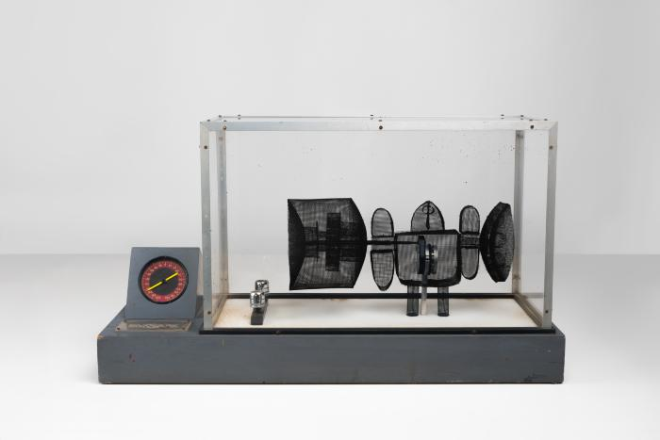
Thrauco (I2-A) (CO_0037_1966)
A mediados de la década de los 60 la obra de Carlos Ortúzar comienza a transitar desde la pintura hacia lo tridimensional, desplazando el método pictórico hacia una técnica constructiva. Este tránsito lo desarrolló a partir de cajas de madera donde incorporó diferentes elementos como: rejillas, alambre, fotografías y objetos técnicos como tomadores de presión, trabajando la madera con colores que asimilan el metal; como en esta obra de la serie denominada Traucos que bordea los límites entre el collage, la pintura y el lenguaje escultórico. Estas piezas se exhibieron en Nueva York en las Galerías Sudamericana Armando Zegrí (1965), Hilton Rockefeller Center (1966) y en Stamford Museum (1967) y, en Chile, en Galería Carmen Waugh entre fines de 1965 – 1966. Lo novedoso de estas obras es que fueron concebidas por el artista desde un pensamiento en que la metodología de trabajo, según sus propias palabras, debía parecerse más a la de un laboratorio que a la de un taller tradicional, donde la experimentación y la precisión de la técnica debían superar las limitaciones de los medios tradicionales. ;;

Slide 7
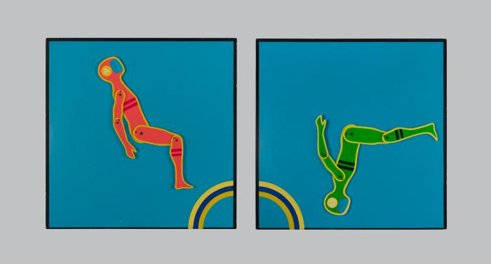
Dos humanonautas (CO_0039)
Esta obra se ubica dentro de la serie de piezas neofigurativas tridimensionales inspiradas en la Carrera Espacial que Ortúzar realizó entre 1966 – 1967, las que representan cuerpos intervenidos con elementos que hacen referencia a la revolución técnico-científica en el contexto de la Guerra Fría. A diferencia de la obra gráfica de esta misma etapa marcada por el estilo Pop, estas esculturas fueron realizadas principalmente con piezas recicladas de aparatos mecánicos y con materiales industriales como: poliéster, alambre, láminas metálicas y, en algunos casos, con motores que hacían girar la parte superior de las piezas. La obras neofigurativas se ubican en el pliegue del cambio de figuración de la etapa “laboratorizada” respondiendo, del mismo modo, a una metodología experimental que deconstruye el método de trabajo de un taller tradicional.;;

Slide 8
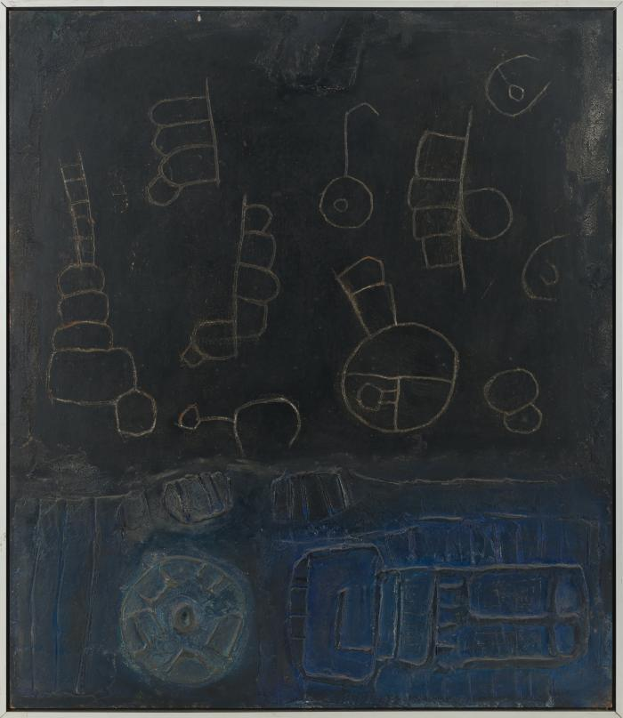
Petroglifos (CO_0042_1963)
Pieza que forma parte del conjunto de obras denominadas Matéricas, que corresponde a una producción de carácter informalista desarrollada entre fines del 50 e inicios de los 60, caracterizada por pinturas realizadas al óleo en tonos generalmente ocres, grises y rojizos producidas sobre relieves de resina y/o yeso que se fijan a un soporte de madera. Esta producción se inspiró en una serie de investigaciones iconográficas sobre las culturas originarias de Chile y se expuso entre 1965 - 1967 en importantes galerías de Nueva York. ;;

Slide 9
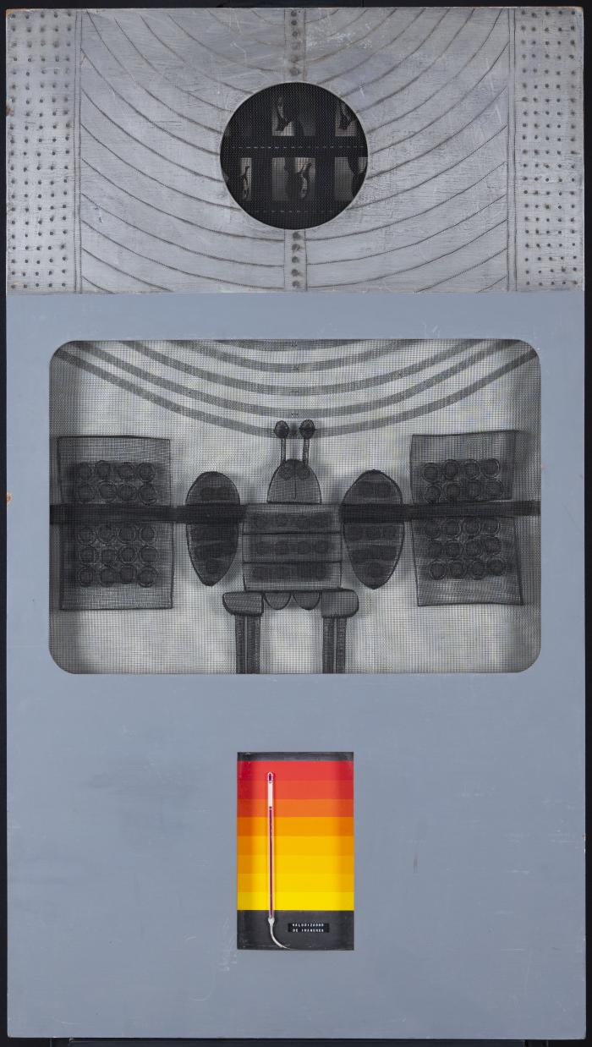
Thrauco (CO_0049_1965)
A mediados de la década de los 60 la obra de Carlos Ortúzar comienza a transitar desde la pintura hacia lo tridimensional, desplazando el método pictórico hacia una técnica constructiva. Este tránsito lo desarrolló a partir de cajas de madera donde incorporó diferentes elementos como: rejillas, alambre, fotografías y objetos técnicos como tomadores de presión, trabajando la madera con colores que asimilan el metal; como en esta obra de la serie denominada Traucos que bordea los límites entre el collage, la pintura y el lenguaje escultórico. Estas piezas se exhibieron en Nueva York en las Galerías Sudamericana Armando Zegrí (1965), Hilton Rockefeller Center (1966) y en Stamford Museum (1967) y, en Chile, en Galería Carmen Waugh entre fines de 1965 – 1966. Lo novedoso de estas obras es que fueron concebidas por el artista desde un pensamiento en que la metodología de trabajo, según sus propias palabras, debía parecerse más a la de un laboratorio que a la de un taller tradicional, donde la experimentación y la precisión de la técnica debían superar las limitaciones de los medios tradicionales. ;;

Slide 10
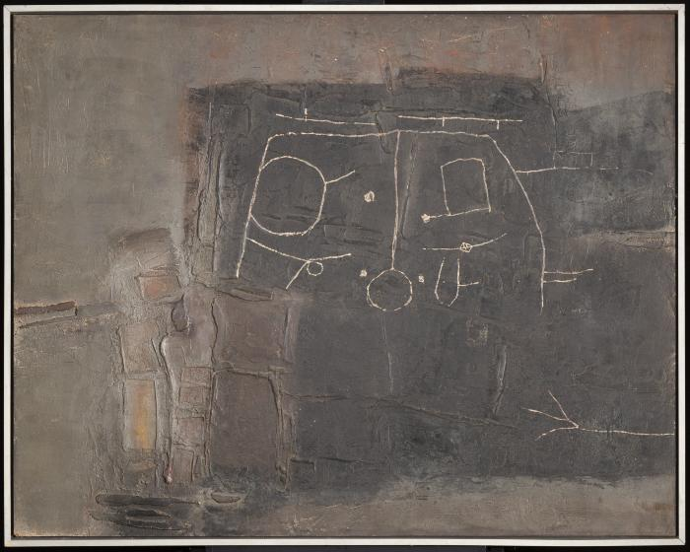
Visión del norte chico (CO_0050_1960)
Pieza que forma parte del conjunto de obras denominadas Matéricas, que corresponde a una producción de carácter informalista desarrollada entre fines del 50 e inicios de los 60, caracterizada por pinturas realizadas al óleo en tonos generalmente ocres, grises y rojizos producidas sobre relieves de resina y/o yeso que se fijan a un soporte de madera. Esta producción se inspiró en una serie de investigaciones iconográficas sobre las culturas originarias de Chile y se expuso entre 1965 - 1967 en importantes galerías de Nueva York. ;;

Slide 11
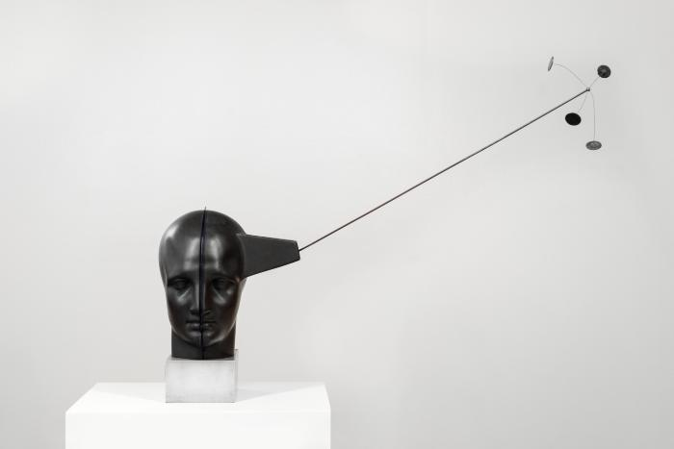
Apolo (CO_0087_1966 –1967)
Esta obra se ubica dentro de la serie de piezas neofigurativas tridimensionales inspiradas en la Carrera Espacial que Ortúzar realizó entre 1966 – 1967, las que representan cuerpos intervenidos con elementos que hacen referencia a la revolución técnico-científica en el contexto de la Guerra Fría. A diferencia de la obra gráfica de esta misma etapa marcada por el estilo Pop, estas esculturas fueron realizadas principalmente con piezas recicladas de aparatos mecánicos y con materiales industriales como: poliéster, alambre, láminas metálicas y, en algunos casos, con motores que hacían girar la parte superior de las piezas. La obras neofigurativas se ubican en el pliegue del cambio de figuración de la etapa “laboratorizada” respondiendo, del mismo modo, a una metodología experimental que deconstruye el método de trabajo de un taller tradicional. ;;

Slide 12
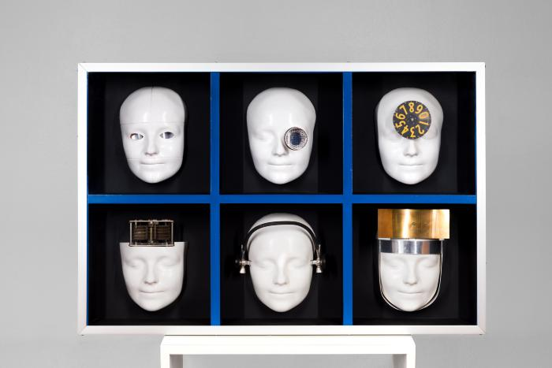
Tres fases de una disección (CO_0088_1966)
Esta obra se ubica dentro de la serie de piezas neofigurativas tridimensionales inspiradas en la Carrera Espacial que Ortúzar realizó entre 1966 – 1967, las que representan cuerpos intervenidos con elementos que hacen referencia a la revolución técnico-científica en el contexto de la Guerra Fría. A diferencia de la obra gráfica de esta misma etapa marcada por el estilo Pop, estas esculturas fueron realizadas principalmente con piezas recicladas de aparatos mecánicos y con materiales industriales como: poliéster, alambre, láminas metálicas y, en algunos casos, con motores que hacían girar la parte superior de las piezas. La obras neofigurativas se ubican en el pliegue del cambio de figuración de la etapa “laboratorizada” respondiendo, del mismo modo, a una metodología experimental que deconstruye el método de trabajo de un taller tradicional. ;;

Slide 13
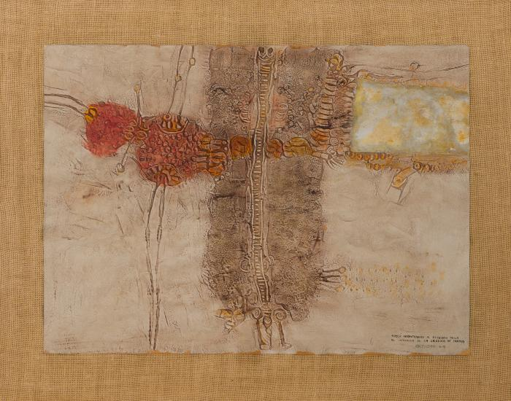
Huecú arrastrando a Esteban Milla al interior de la laguna de Tamaya (CO_0097_1964)
Pieza que forma parte del conjunto de obras denominadas Matéricas, que corresponde a una producción de carácter informalista desarrollada entre fines del 50 e inicios de los 60, caracterizada por pinturas realizadas al óleo en tonos generalmente ocres, grises y rojizos producidas sobre relieves de resina y/o yeso que se fijan a un soporte de madera. Esta producción se inspiró en una serie de investigaciones iconográficas sobre las culturas originarias de Chile y se expuso entre 1965 - 1967 en importantes galerías de Nueva York. ;;

Slide 14
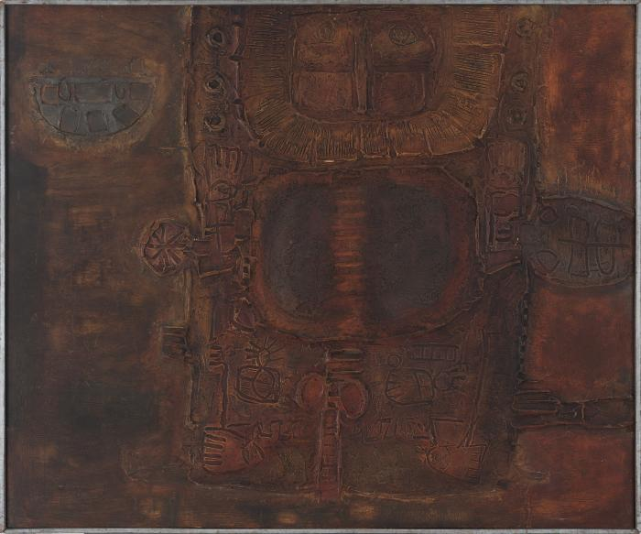
Personaje del Choapa III (CO_0099_1962)
Pieza que forma parte del conjunto de obras denominadas Matéricas, que corresponde a una producción de carácter informalista desarrollada entre fines del 50 e inicios de los 60, caracterizada por pinturas realizadas al óleo en tonos generalmente ocres, grises y rojizos producidas sobre relieves de resina y/o yeso que se fijan a un soporte de madera. Esta producción se inspiró en una serie de investigaciones iconográficas sobre las culturas originarias de Chile y se expuso entre 1965 - 1967 en importantes galerías de Nueva York. ;;

Slide 15
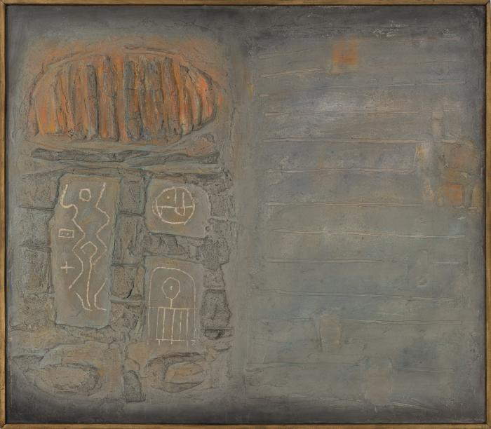
Chalinga - Mool (CO_0100_1961)
Pieza que forma parte del conjunto denominado obras Matérica, que corresponde a una producción de carácter informalista desarrollada entre fines del 50 e inicios de los 60, caracterizada por pinturas realizadas al óleo en tonos generalmente ocres, grises y rojizos producidas sobre relieves de resina que se fijan a un soporte de madera. Esta producción se inspiró en una serie de investigaciones iconográficas sobre los pueblos originarios de Chile y se expuso entre 1965 - 1967 en importantes galerías de Nueva York.;;

Slide 16
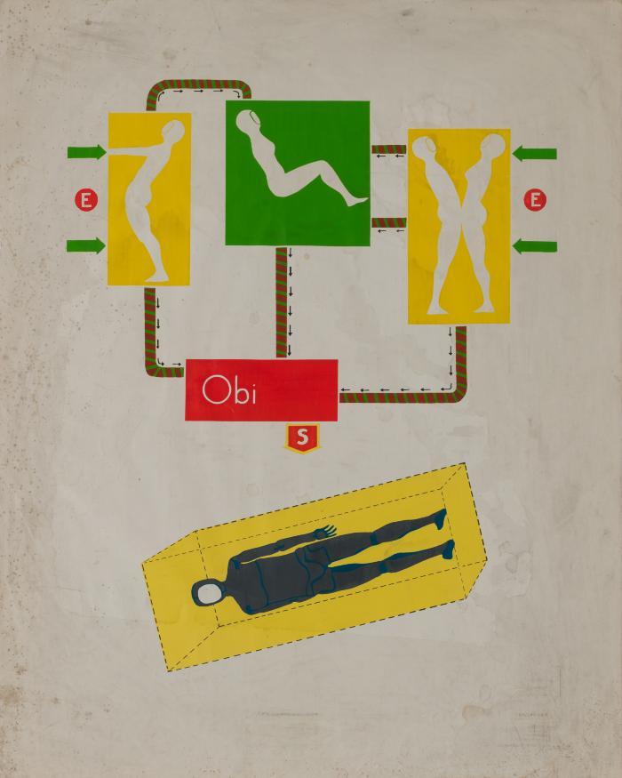
Transformación (CO_0101_1968)
Esta obra se ubica dentro de la serie de piezas neofigurativas tridimensionales inspiradas en la Carrera Espacial que Ortúzar realizó entre 1966 – 1967, las que representan cuerpos intervenidos con elementos que hacen referencia a la revolución técnico-científica en el contexto de la Guerra Fría. A diferencia de la obra gráfica de esta misma etapa marcada por el estilo Pop, estas esculturas fueron realizadas principalmente con piezas recicladas de aparatos mecánicos y con materiales industriales como: poliéster, alambre, láminas metálicas y, en algunos casos, con motores que hacían girar la parte superior de las piezas. La obras neofigurativas se ubican en el pliegue del cambio de figuración de la etapa “laboratorizada” respondiendo, del mismo modo, a una metodología experimental que deconstruye el método de trabajo de un taller tradicional.;;

Slide 17
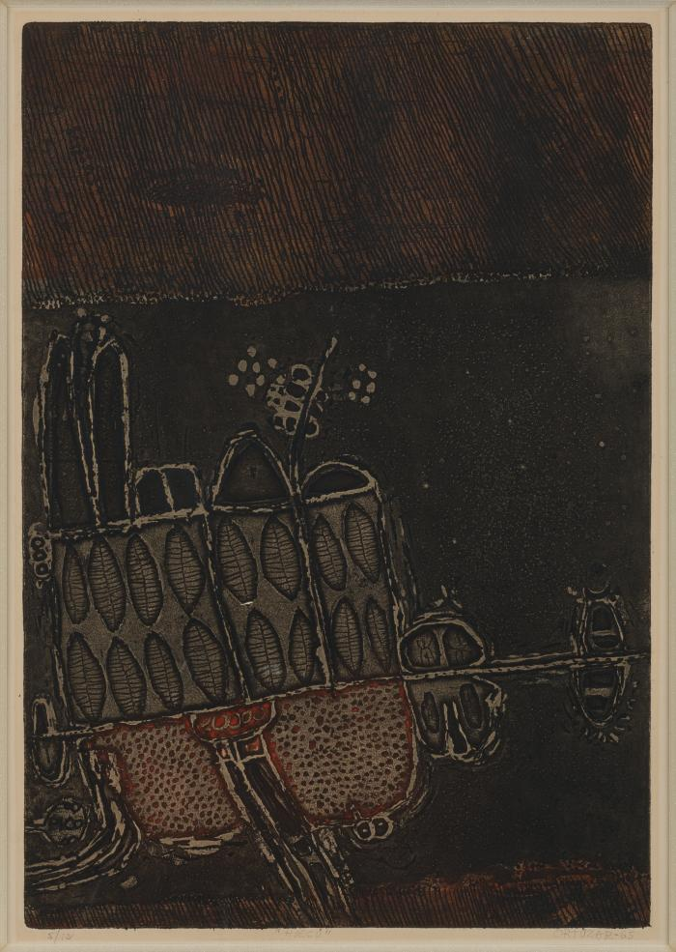
Huecú (CO_0102_1965)
Pieza que forma parte del conjunto de obras denominadas Matéricas, que corresponde a una producción de carácter informalista desarrollada entre fines del 50 e inicios de los 60, caracterizada por pinturas realizadas al óleo en tonos generalmente ocres, grises y rojizos producidas sobre relieves de resina y/o yeso que se fijan a un soporte de madera. Esta producción se inspiró en una serie de investigaciones iconográficas sobre las culturas originarias de Chile y se expuso entre 1965 - 1967 en importantes galerías de Nueva York. ;;

Slide 18
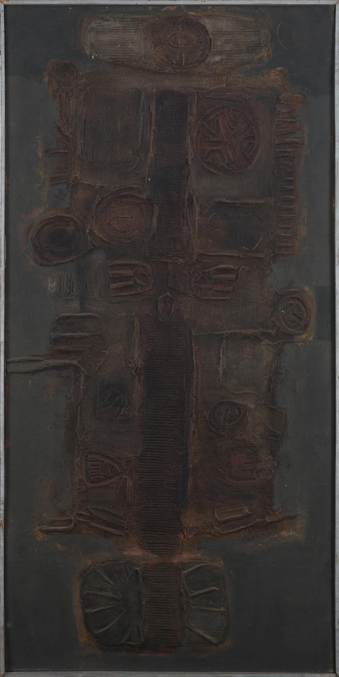
Personaje del Choapa II (CO_0103_1962)
Pieza que forma parte del conjunto de obras denominadas Matéricas, que corresponde a una producción de carácter informalista desarrollada entre fines del 50 e inicios de los 60, caracterizada por pinturas realizadas al óleo en tonos generalmente ocres, grises y rojizos producidas sobre relieves de resina y/o yeso que se fijan a un soporte de madera. Esta producción se inspiró en una serie de investigaciones iconográficas sobre las culturas originarias de Chile y se expuso entre 1965 - 1967 en importantes galerías de Nueva York. ;;

Slide 19
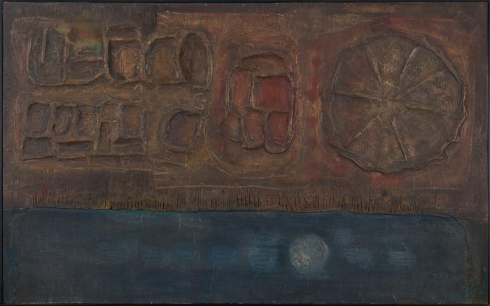
Huentelauquen II (CO_0104_1962)
Pieza que forma parte del conjunto de obras denominadas Matéricas, que corresponde a una producción de carácter informalista desarrollada entre fines del 50 e inicios de los 60, caracterizada por pinturas realizadas al óleo en tonos generalmente ocres, grises y rojizos producidas sobre relieves de resina y/o yeso que se fijan a un soporte de madera. Esta producción se inspiró en una serie de investigaciones iconográficas sobre las culturas originarias de Chile y se expuso entre 1965 - 1967 en importantes galerías de Nueva York. ;;

Slide 20
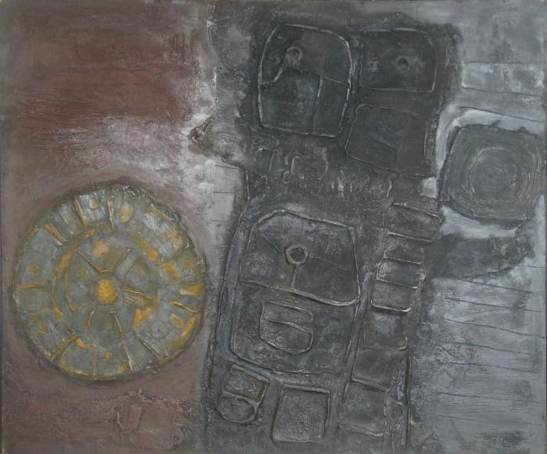
No identificado (CO_0111)
Pieza que forma parte del conjunto de obras denominadas Matéricas, que corresponde a una producción de carácter informalista desarrollada entre fines del 50 e inicios de los 60, caracterizada por pinturas realizadas al óleo en tonos generalmente ocres, grises y rojizos producidas sobre relieves de resina y/o yeso que se fijan a un soporte de madera. Esta producción se inspiró en una serie de investigaciones iconográficas sobre las culturas originarias de Chile y se expuso entre 1965 - 1967 en importantes galerías de Nueva York. ;;

Slide 21
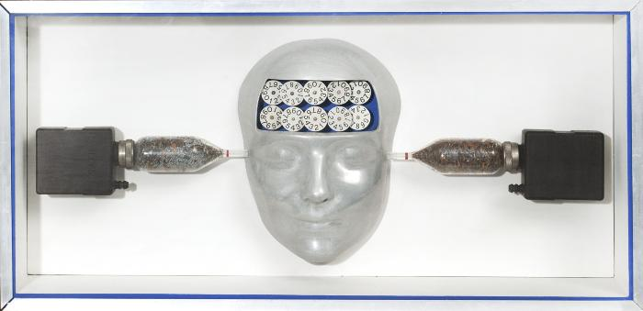
Cabeza (CO_0112)
Esta obra se ubica dentro de la serie de piezas neofigurativas tridimensionales inspiradas en la Carrera Espacial que Ortúzar realizó entre 1966 – 1967, las que representan cuerpos intervenidos con elementos que hacen referencia a la revolución técnico-científica en el contexto de la Guerra Fría. A diferencia de la obra gráfica de esta misma etapa marcada por el estilo Pop, estas esculturas fueron realizadas principalmente con piezas recicladas de aparatos mecánicos y con materiales industriales como: poliéster, alambre, láminas metálicas y, en algunos casos, con motores que hacían girar la parte superior de las piezas. La obras neofigurativas se ubican en el pliegue del cambio de figuración de la etapa “laboratorizada” respondiendo, del mismo modo, a una metodología experimental que deconstruye el método de trabajo de un taller tradicional. ;;

Slide 22
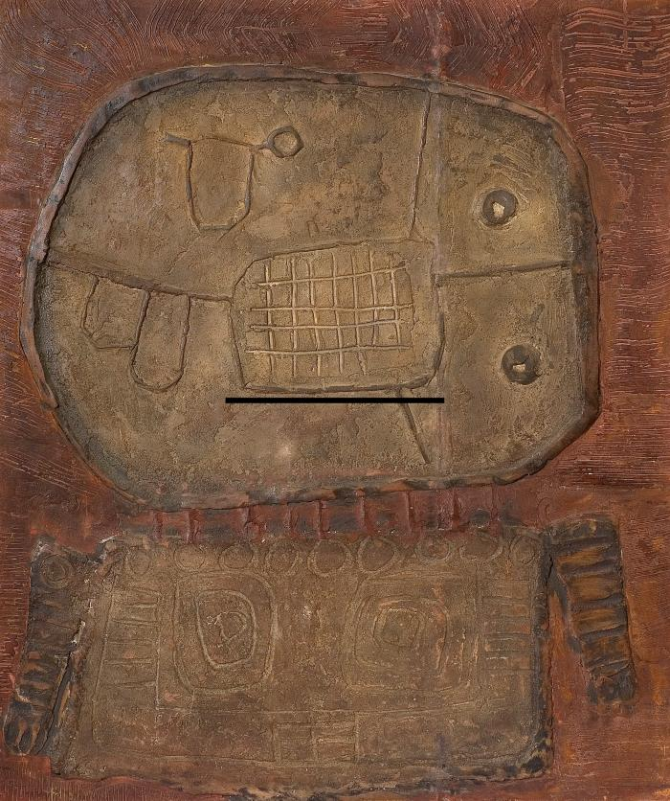
Tulahuen II (CO_0113_1962)
Pieza que forma parte del conjunto de obras denominadas Matéricas, que corresponde a una producción de carácter informalista desarrollada entre fines del 50 e inicios de los 60, caracterizada por pinturas realizadas al óleo en tonos generalmente ocres, grises y rojizos producidas sobre relieves de resina y/o yeso que se fijan a un soporte de madera. Esta producción se inspiró en una serie de investigaciones iconográficas sobre las culturas originarias de Chile y se expuso entre 1965 - 1967 en importantes galerías de Nueva York. ;;

Slide 23
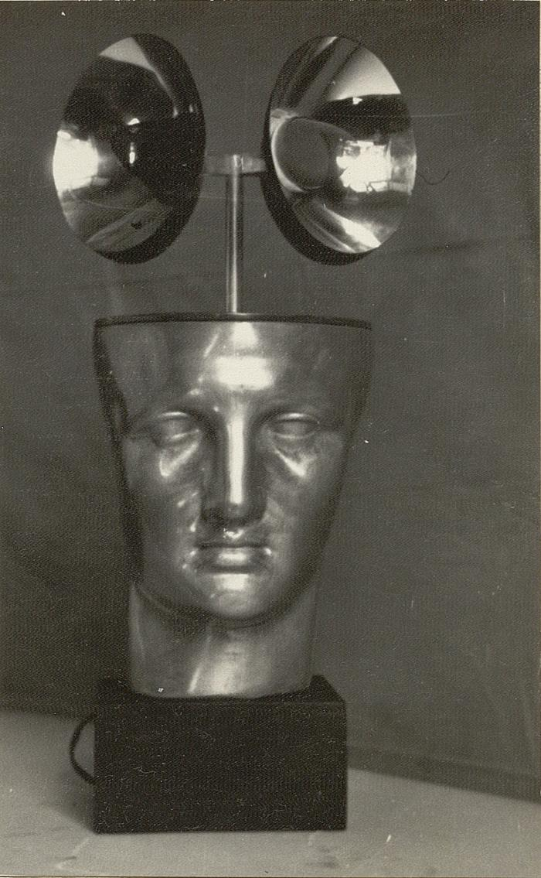
Sr. B (CO_0129_1966)
Esta obra se ubica dentro de la serie de piezas neofigurativas tridimensionales inspiradas en la Carrera Espacial que Ortúzar realizó entre 1966 – 1967, las que representan cuerpos intervenidos con elementos que hacen referencia a la revolución técnico-científica en el contexto de la Guerra Fría. A diferencia de la obra gráfica de esta misma etapa marcada por el estilo Pop, estas esculturas fueron realizadas principalmente con piezas recicladas de aparatos mecánicos y con materiales industriales como: poliéster, alambre, láminas metálicas y, en algunos casos, con motores que hacían girar la parte superior de las piezas. La obras neofigurativas se ubican en el pliegue del cambio de figuración de la etapa “laboratorizada” respondiendo, del mismo modo, a una metodología experimental que deconstruye el método de trabajo de un taller tradicional. . ;;

Slide 24
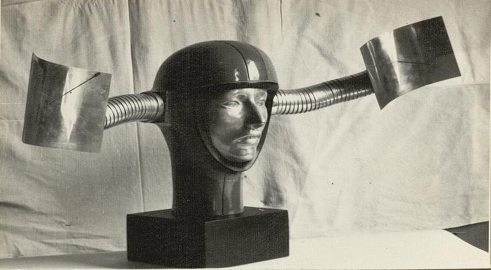
Súper Tessa (CO_0130_1966)
Esta obra se ubica dentro de la serie de piezas neofigurativas tridimensionales inspiradas en la Carrera Espacial que Ortúzar realizó entre 1966 – 1967, las que representan cuerpos intervenidos con elementos que hacen referencia a la revolución técnico-científica en el contexto de la Guerra Fría. A diferencia de la obra gráfica de esta misma etapa marcada por el estilo Pop, estas esculturas fueron realizadas principalmente con piezas recicladas de aparatos mecánicos y con materiales industriales como: poliéster, alambre, láminas metálicas y, en algunos casos, con motores que hacían girar la parte superior de las piezas. La obras neofigurativas se ubican en el pliegue del cambio de figuración de la etapa “laboratorizada” respondiendo, del mismo modo, a una metodología experimental que deconstruye el método de trabajo de un taller tradicional. ;;

Slide 25
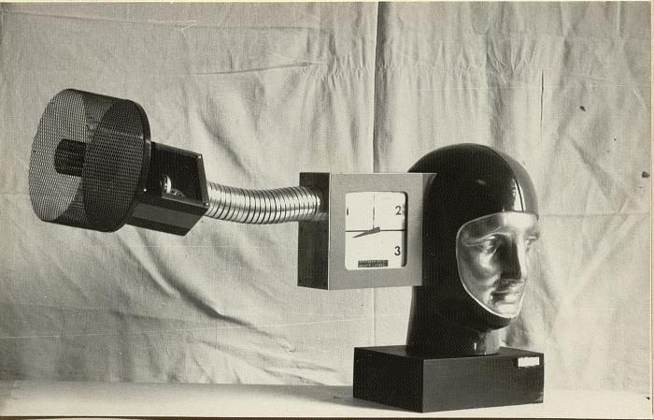
Sr. D y la memoria lateral (CO_0131_1966)
Esta obra se ubica dentro de la serie de piezas neofigurativas tridimensionales inspiradas en la Carrera Espacial que Ortúzar realizó entre 1966 – 1967, las que representan cuerpos intervenidos con elementos que hacen referencia a la revolución técnico-científica en el contexto de la Guerra Fría. A diferencia de la obra gráfica de esta misma etapa marcada por el estilo Pop, estas esculturas fueron realizadas principalmente con piezas recicladas de aparatos mecánicos y con materiales industriales como: poliéster, alambre, láminas metálicas y, en algunos casos, con motores que hacían girar la parte superior de las piezas. La obras neofigurativas se ubican en el pliegue del cambio de figuración de la etapa “laboratorizada” respondiendo, del mismo modo, a una metodología experimental que deconstruye el método de trabajo de un taller tradicional. ;;

Slide 26
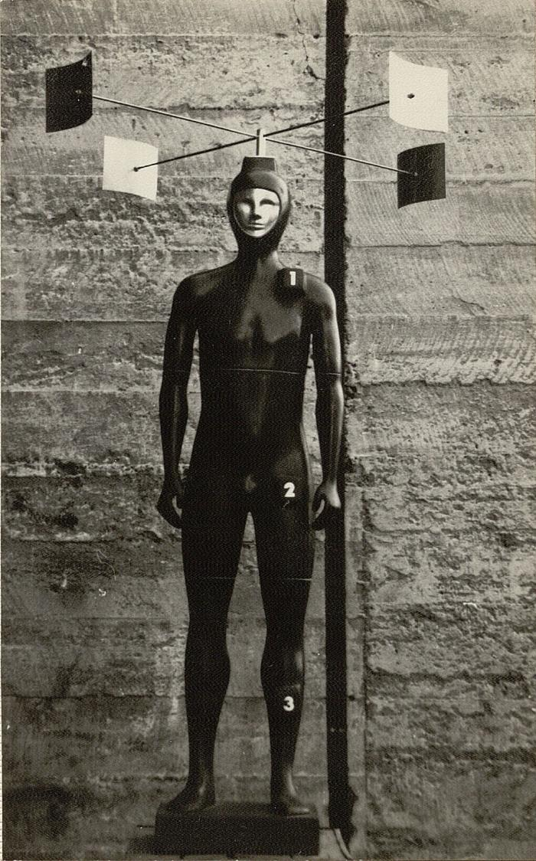
Frank Nurmi (CO_0132_1967)
Esta obra se ubica dentro de la serie de piezas neofigurativas tridimensionales inspiradas en la Carrera Espacial que Ortúzar realizó entre 1966 – 1967, las que representan cuerpos intervenidos con elementos que hacen referencia a la revolución técnico-científica en el contexto de la Guerra Fría. A diferencia de la obra gráfica de esta misma etapa marcada por el estilo Pop, estas esculturas fueron realizadas principalmente con piezas recicladas de aparatos mecánicos y con materiales industriales como: poliéster, alambre, láminas metálicas y, en algunos casos, con motores que hacían girar la parte superior de las piezas. La obras neofigurativas se ubican en el pliegue del cambio de figuración de la etapa “laboratorizada” respondiendo, del mismo modo, a una metodología experimental que deconstruye el método de trabajo de un taller tradicional. ;;

Slide 27
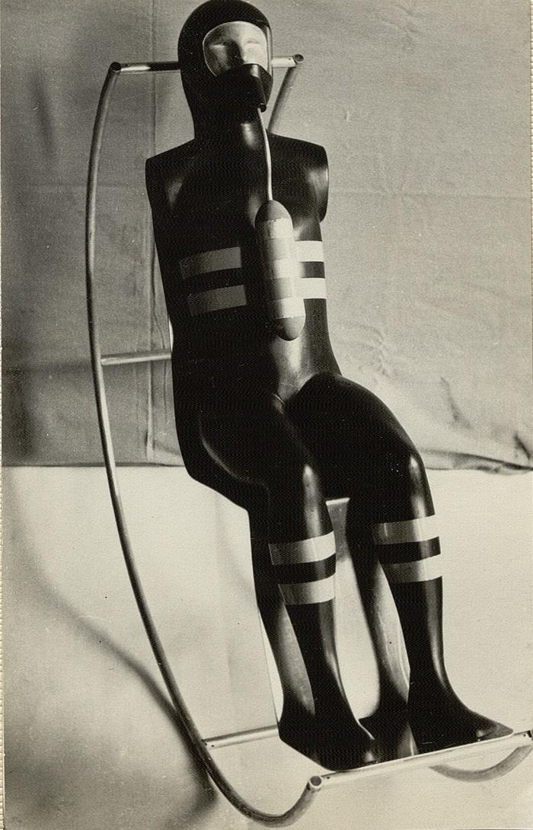
Hombre en el balancín (CO_0133_1967)
Esta obra se ubica dentro de la serie de piezas neofigurativas tridimensionales inspiradas en la Carrera Espacial que Ortúzar realizó entre 1966 – 1967, las que representan cuerpos intervenidos con elementos que hacen referencia a la revolución técnico-científica en el contexto de la Guerra Fría. A diferencia de la obra gráfica de esta misma etapa marcada por el estilo Pop, estas esculturas fueron realizadas principalmente con piezas recicladas de aparatos mecánicos y con materiales industriales como: poliéster, alambre, láminas metálicas y, en algunos casos, con motores que hacían girar la parte superior de las piezas. La obras neofigurativas se ubican en el pliegue del cambio de figuración de la etapa “laboratorizada” respondiendo, del mismo modo, a una metodología experimental que deconstruye el método de trabajo de un taller tradicional. ;;

Slide 28
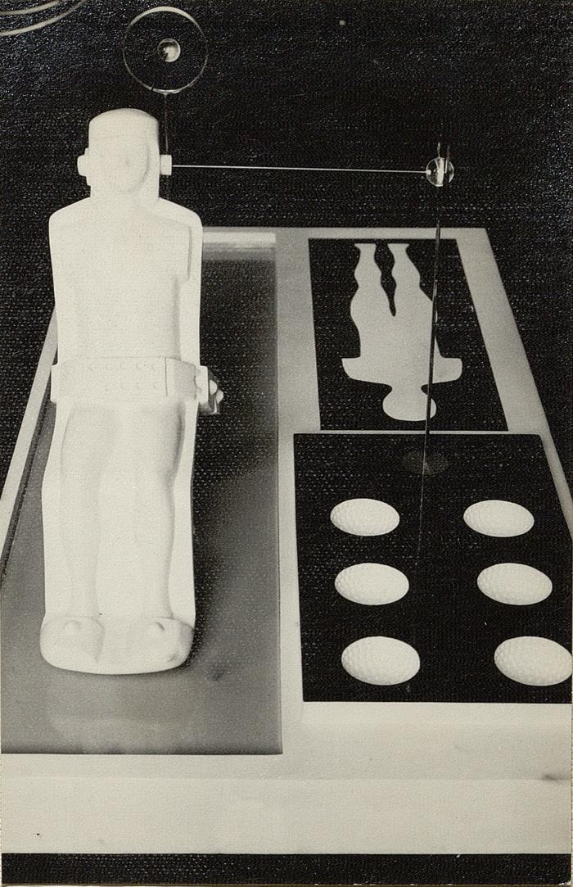
Hombre en la plataforma (CO_0134_1967)
Esta obra se ubica dentro de la serie de piezas neofigurativas tridimensionales inspiradas en la Carrera Espacial que Ortúzar realizó entre 1966 – 1967, las que representan cuerpos intervenidos con elementos que hacen referencia a la revolución técnico-científica en el contexto de la Guerra Fría. A diferencia de la obra gráfica de esta misma etapa marcada por el estilo Pop, estas esculturas fueron realizadas principalmente con piezas recicladas de aparatos mecánicos y con materiales industriales como: poliéster, alambre, láminas metálicas y, en algunos casos, con motores que hacían girar la parte superior de las piezas. La obras neofigurativas se ubican en el pliegue del cambio de figuración de la etapa “laboratorizada” respondiendo, del mismo modo, a una metodología experimental que deconstruye el método de trabajo de un taller tradicional. ;;

Slide 29
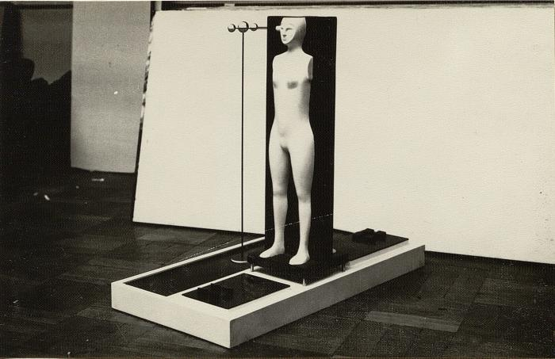
Hombre y mujer (CO_0135_1967)
Esta obra se ubica dentro de la serie de piezas neofigurativas tridimensionales inspiradas en la Carrera Espacial que Ortúzar realizó entre 1966 – 1967, las que representan cuerpos intervenidos con elementos que hacen referencia a la revolución técnico-científica en el contexto de la Guerra Fría. A diferencia de la obra gráfica de esta misma etapa marcada por el estilo Pop, estas esculturas fueron realizadas principalmente con piezas recicladas de aparatos mecánicos y con materiales industriales como: poliéster, alambre, láminas metálicas y, en algunos casos, con motores que hacían girar la parte superior de las piezas. La obras neofigurativas se ubican en el pliegue del cambio de figuración de la etapa “laboratorizada” respondiendo, del mismo modo, a una metodología experimental que deconstruye el método de trabajo de un taller tradicional. ;;

Slide 30
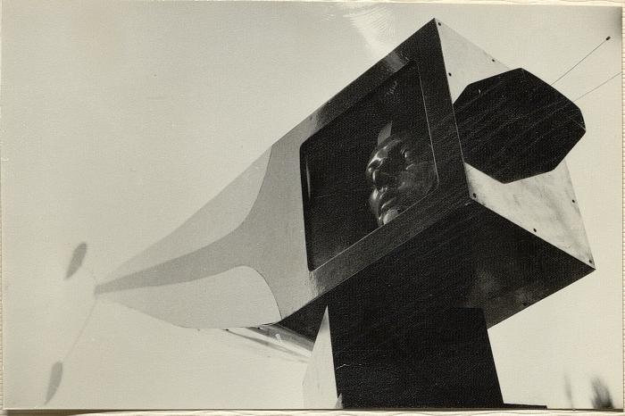
Sr.E en el aparato rotatorio (CO_0136)
Esta obra se ubica dentro de la serie de piezas neofigurativas tridimensionales inspiradas en la Carrera Espacial que Ortúzar realizó entre 1966 – 1967, las que representan cuerpos intervenidos con elementos que hacen referencia a la revolución técnico-científica en el contexto de la Guerra Fría. A diferencia de la obra gráfica de esta misma etapa marcada por el estilo Pop, estas esculturas fueron realizadas principalmente con piezas recicladas de aparatos mecánicos y con materiales industriales como: poliéster, alambre, láminas metálicas y, en algunos casos, con motores que hacían girar la parte superior de las piezas. La obras neofigurativas se ubican en el pliegue del cambio de figuración de la etapa “laboratorizada” respondiendo, del mismo modo, a una metodología experimental que deconstruye el método de trabajo de un taller tradicional. ;;

Slide 31
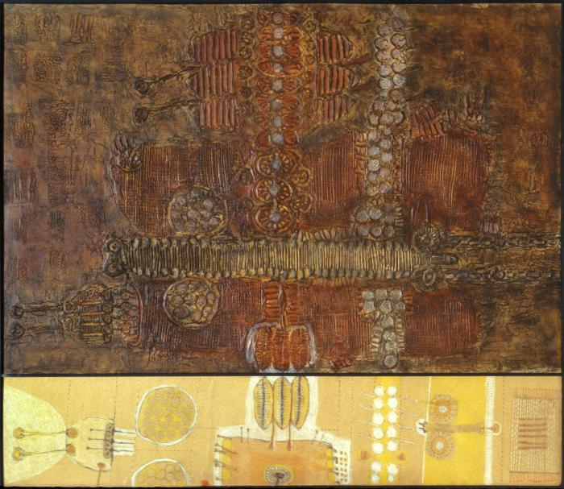
Huecú (CO_0140_sf)
Pieza que forma parte del conjunto de obras denominadas Matéricas, que corresponde a una producción de carácter informalista desarrollada entre fines del 50 e inicios de los 60, caracterizada por pinturas realizadas al óleo en tonos generalmente ocres, grises y rojizos producidas sobre relieves de resina y/o yeso que se fijan a un soporte de madera. Esta producción se inspiró en una serie de investigaciones iconográficas sobre las culturas originarias de Chile y se expuso entre 1965 - 1967 en importantes galerías de Nueva York. ;;

Slide 32
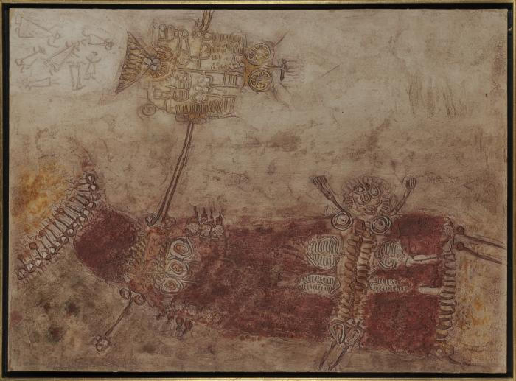
Trauco portado de la maquina de los sueños (CO_0141_1964)
Pieza que forma parte del conjunto de obras denominadas Matéricas, que corresponde a una producción de carácter informalista desarrollada entre fines del 50 e inicios de los 60, caracterizada por pinturas realizadas al óleo en tonos generalmente ocres, grises y rojizos producidas sobre relieves de resina y/o yeso que se fijan a un soporte de madera. Esta producción se inspiró en una serie de investigaciones iconográficas sobre las culturas originarias de Chile y se expuso entre 1965 - 1967 en importantes galerías de Nueva York. ;;

Slide 33
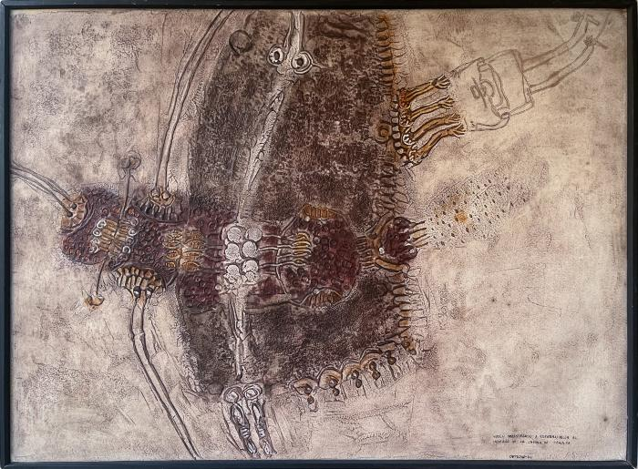
Huecú arrastrando a esteban milla la interior de la laguna de Tamaya (CO_0142_1964)
Pieza que forma parte del conjunto de obras denominadas Matéricas, que corresponde a una producción de carácter informalista desarrollada entre fines del 50 e inicios de los 60, caracterizada por pinturas realizadas al óleo en tonos generalmente ocres, grises y rojizos producidas sobre relieves de resina y/o yeso que se fijan a un soporte de madera. Esta producción se inspiró en una serie de investigaciones iconográficas sobre las culturas originarias de Chile y se expuso entre 1965 - 1967 en importantes galerías de Nueva York. ;;

Slide 34
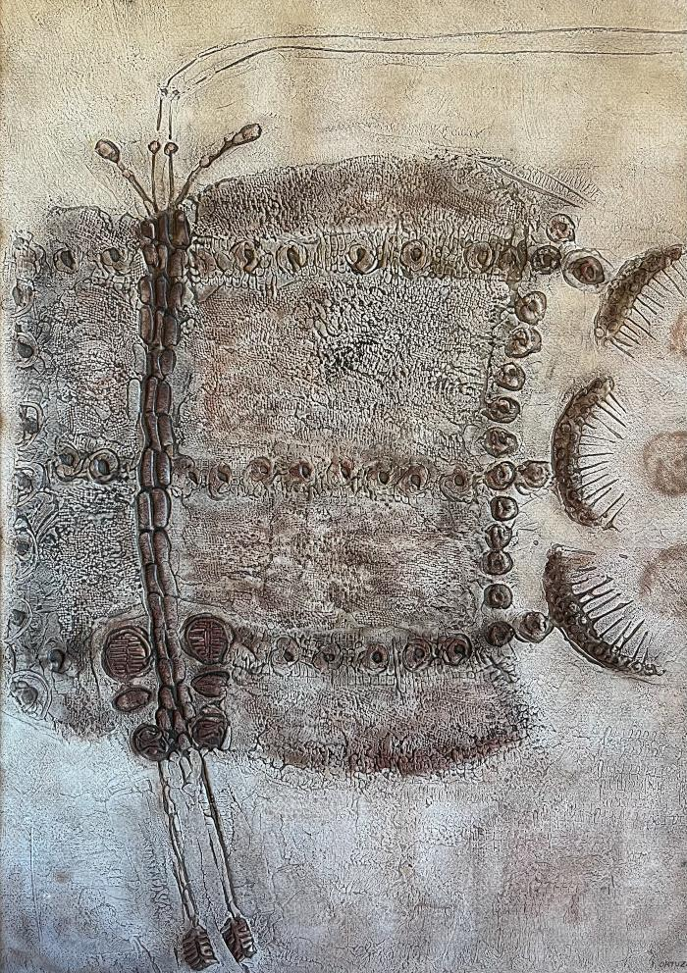
Huecú (CO_0143_1964)
Pieza que forma parte del conjunto de obras denominadas Matéricas, que corresponde a una producción de carácter informalista desarrollada entre fines del 50 e inicios de los 60, caracterizada por pinturas realizadas al óleo en tonos generalmente ocres, grises y rojizos producidas sobre relieves de resina y/o yeso que se fijan a un soporte de madera. Esta producción se inspiró en una serie de investigaciones iconográficas sobre las culturas originarias de Chile y se expuso entre 1965 - 1967 en importantes galerías de Nueva York. ;;

Slide 35
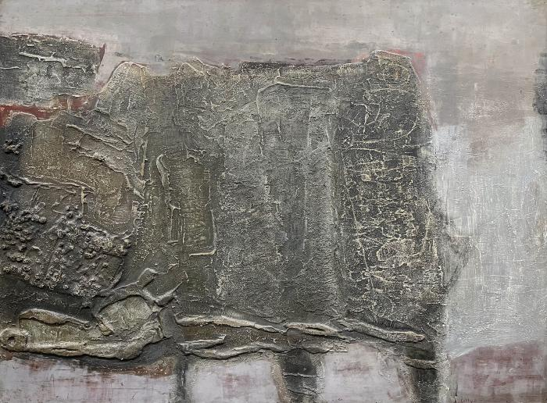
Petrificación I (CO_0144_1960)
Pieza que forma parte del conjunto de obras denominadas Matéricas, que corresponde a una producción de carácter informalista desarrollada entre fines del 50 e inicios de los 60, caracterizada por pinturas realizadas al óleo en tonos generalmente ocres, grises y rojizos producidas sobre relieves de resina y/o yeso que se fijan a un soporte de madera. Esta producción se inspiró en una serie de investigaciones iconográficas sobre las culturas originarias de Chile y se expuso entre 1965 - 1967 en importantes galerías de Nueva York. ;;

Slide 36
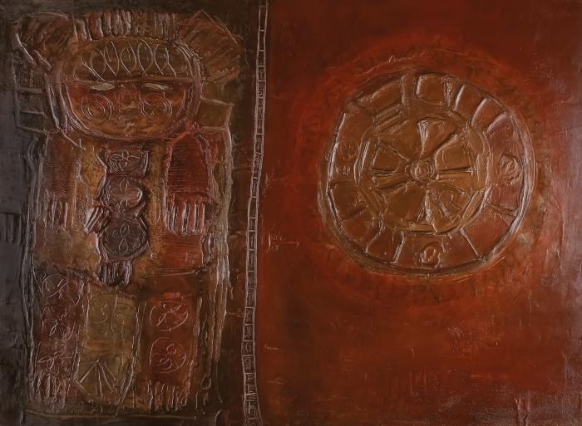
Huentelauquén I (CO_0145_1962)
Pieza que forma parte del conjunto de obras denominadas Matéricas, que corresponde a una producción de carácter informalista desarrollada entre fines del 50 e inicios de los 60, caracterizada por pinturas realizadas al óleo en tonos generalmente ocres, grises y rojizos producidas sobre relieves de resina y/o yeso que se fijan a un soporte de madera. Esta producción se inspiró en una serie de investigaciones iconográficas sobre las culturas originarias de Chile y se expuso entre 1965 - 1967 en importantes galerías de Nueva York. ;;

Slide 37
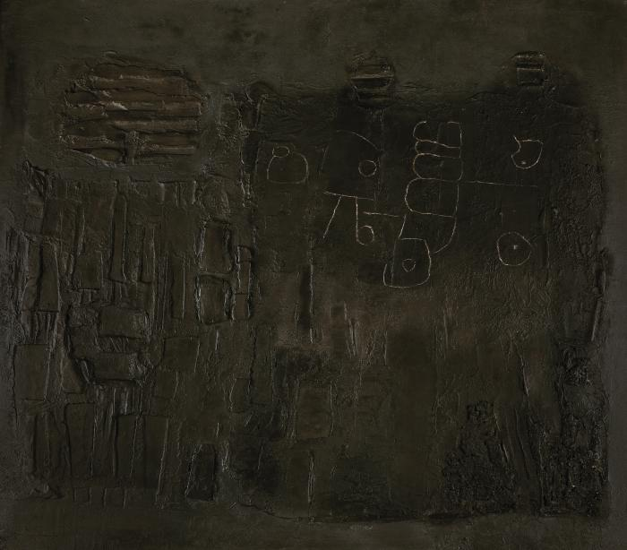
Chalinga II (CO_0146_1961)
Pieza que forma parte del conjunto de obras denominadas Matéricas, que corresponde a una producción de carácter informalista desarrollada entre fines del 50 e inicios de los 60, caracterizada por pinturas realizadas al óleo en tonos generalmente ocres, grises y rojizos producidas sobre relieves de resina y/o yeso que se fijan a un soporte de madera. Esta producción se inspiró en una serie de investigaciones iconográficas sobre las culturas originarias de Chile y se expuso entre 1965 - 1967 en importantes galerías de Nueva York. ;;

Slide 38
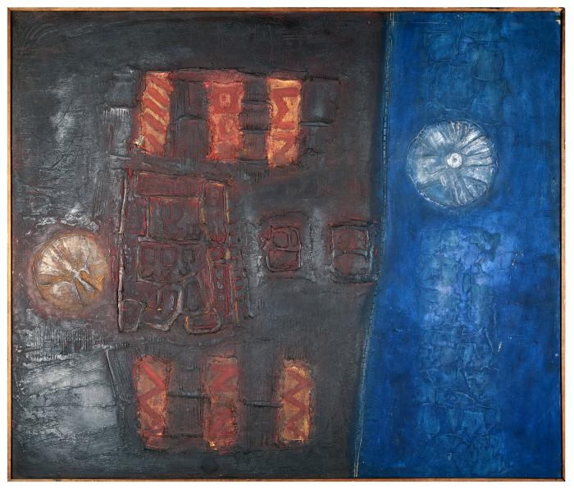
Chalana (CO_0147_1962)
Pieza que forma parte del conjunto de obras denominadas Matéricas, que corresponde a una producción de carácter informalista desarrollada entre fines del 50 e inicios de los 60, caracterizada por pinturas realizadas al óleo en tonos generalmente ocres, grises y rojizos producidas sobre relieves de resina y/o yeso que se fijan a un soporte de madera. Esta producción se inspiró en una serie de investigaciones iconográficas sobre las culturas originarias de Chile y se expuso entre 1965 - 1967 en importantes galerías de Nueva York. ;;

Slide 39
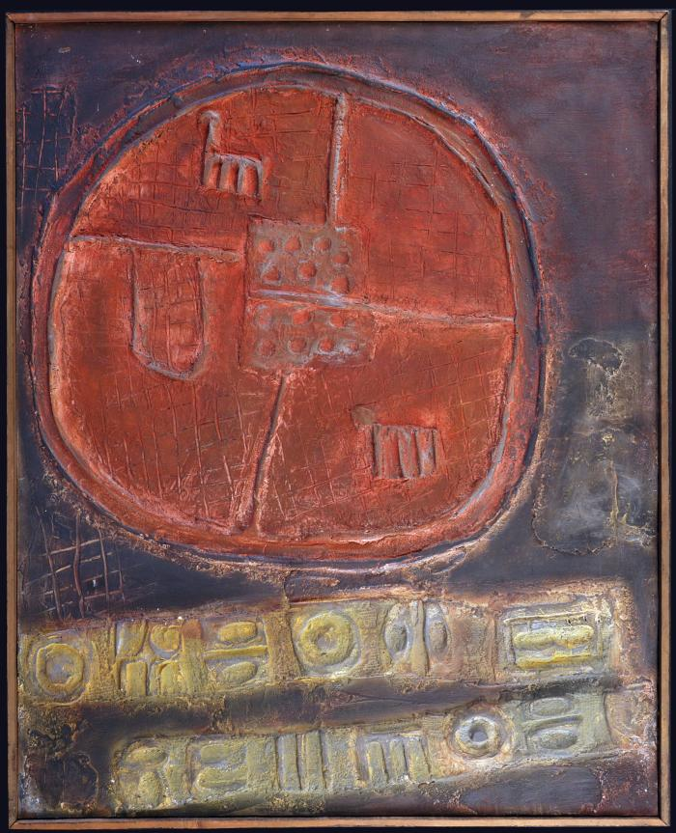
Tulahuen I (CO_0148_1961)
Pieza que forma parte del conjunto de obras denominadas Matéricas, que corresponde a una producción de carácter informalista desarrollada entre fines del 50 e inicios de los 60, caracterizada por pinturas realizadas al óleo en tonos generalmente ocres, grises y rojizos producidas sobre relieves de resina y/o yeso que se fijan a un soporte de madera. Esta producción se inspiró en una serie de investigaciones iconográficas sobre las culturas originarias de Chile y se expuso entre 1965 - 1967 en importantes galerías de Nueva York. ;;

